Slide 1

青岛计量协会（简介）
2022-08

Slide 2
协会简介
01
业务范围
02
目 录
协会活动
03
下一步工作计划
04

Slide 3
01
协会简介
简介
专家团队
管理流程

Slide 4
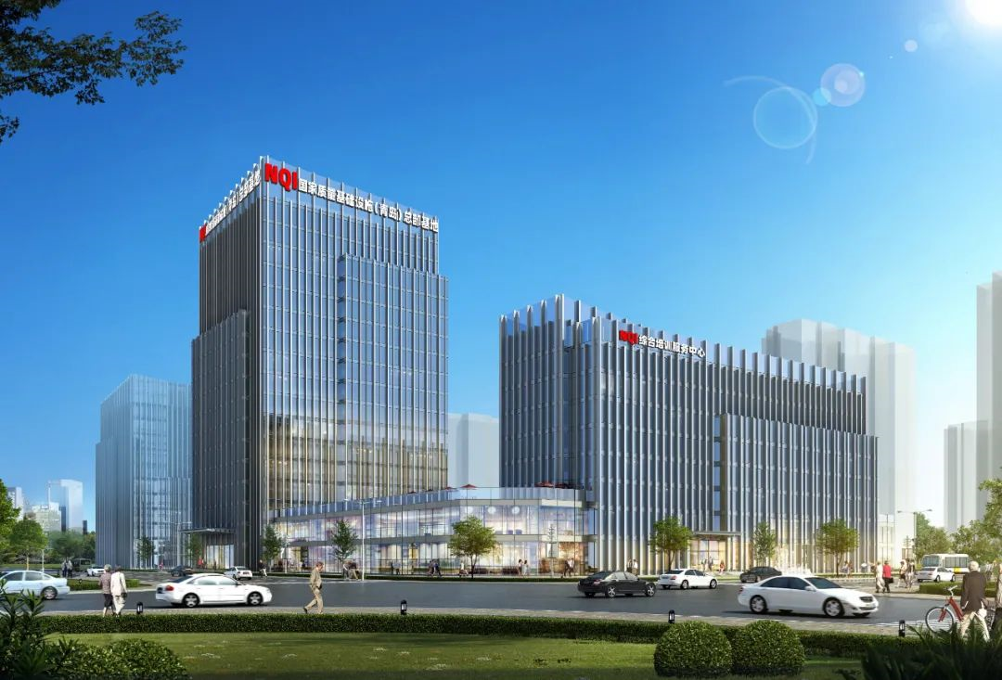
青岛计量协会
Qingdao Metrology Association
协会简介
青岛计量协会是青岛市计量行业企业、相关经济组织等自愿组成的全市性、行业性、非营利性社会团体。
协会成立于2021年11月30日，目前会员单位约50家，主要涉及计量、检测、软件开发、设备销售等行业。
协会选举会长1名，名誉会长兼执行会长1名，选举秘书长1名，副会长2名，理事单位3家、监事单位1家，聘任各领域专家约20位。
协会于2022年7月将办公地点迁至城阳区春阳路119号：国家质量基础设施（青岛）总部基地301室。
地址：青岛市城阳区 电话：0532-67762048 网址：http://www.qdjlxh.com

Slide 5
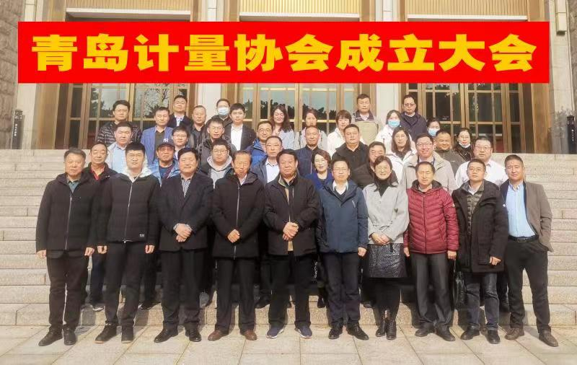
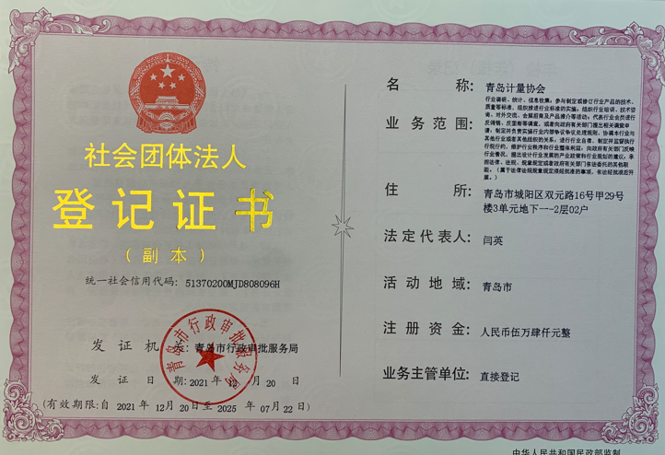
青岛计量协会
Qingdao Metrology Association
协会简介-成立大会
地址：青岛市城阳区 电话：0532-67762048 网址：http://www.qdjlxh.com

Slide 6
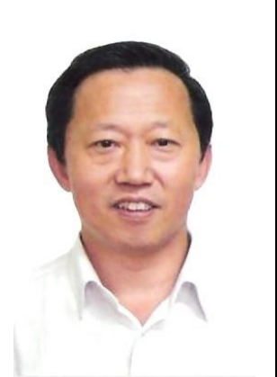
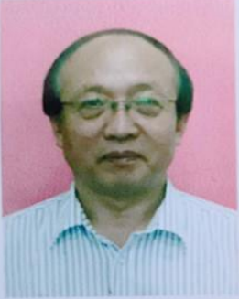
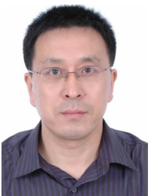
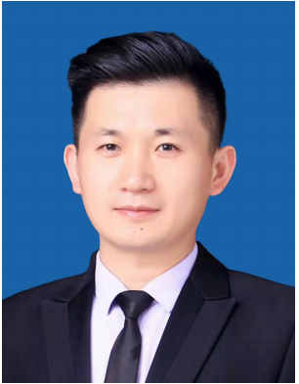
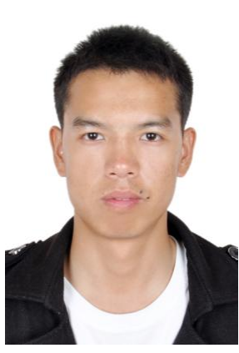
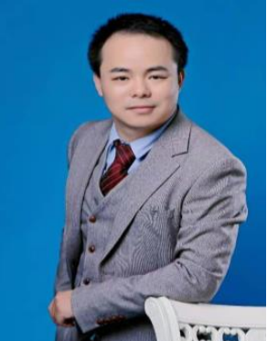
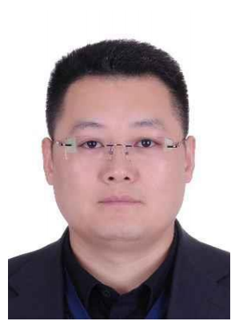
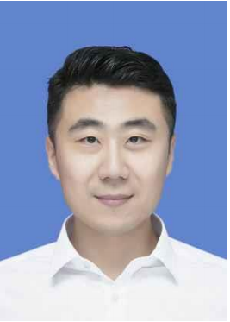
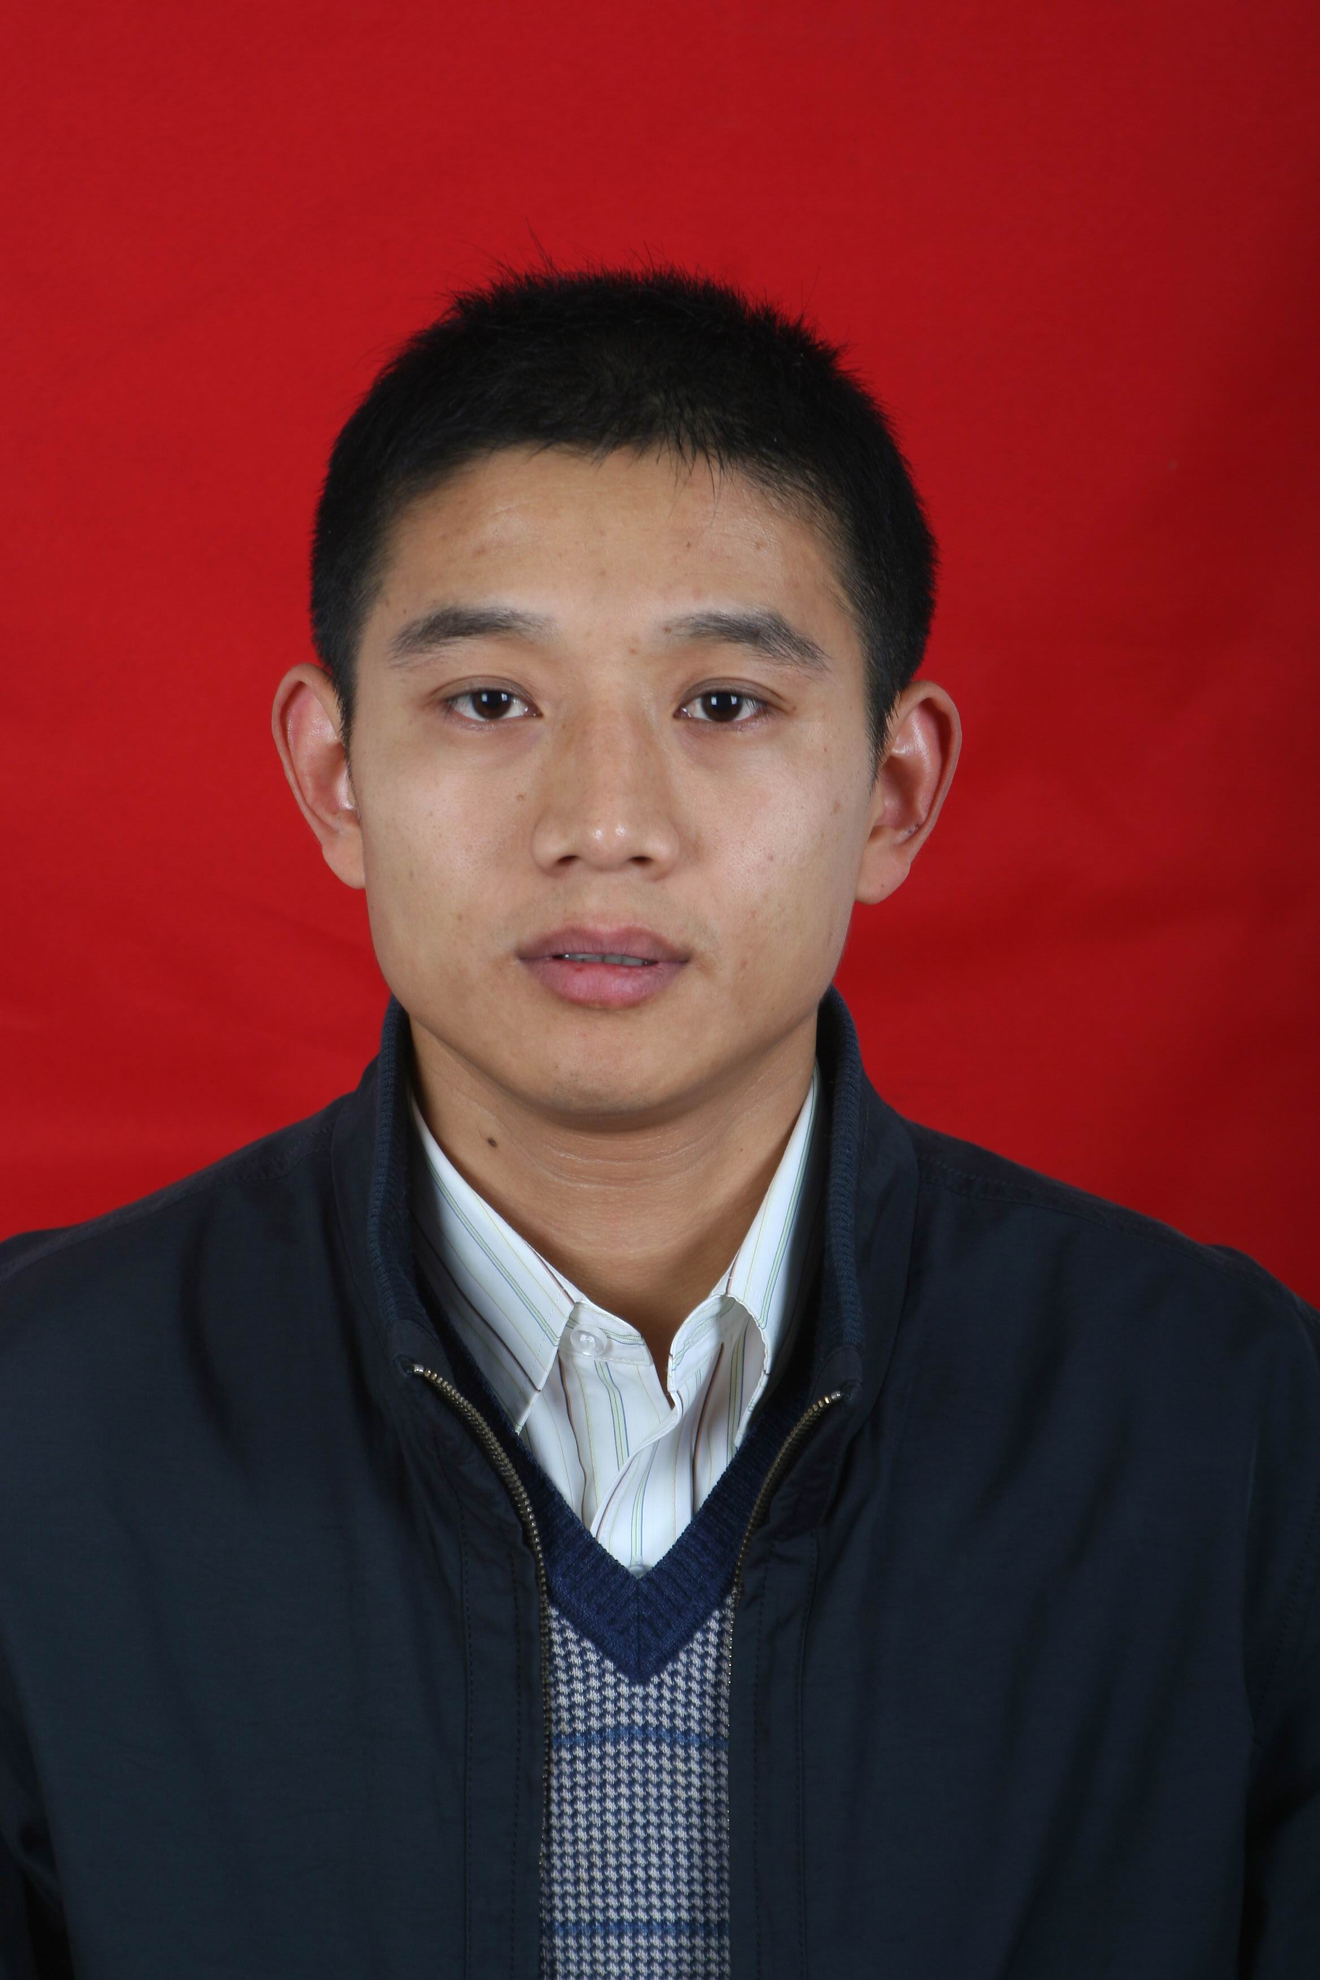
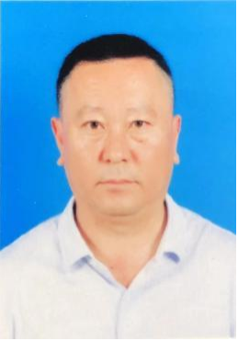
青岛计量协会
Qingdao Metrology Association
协会简介-专家团队
刘新民
谭少华
鲁新光
刘新民
谭少华
仇江海
鲁新光
苗春发
张世忠
王均国
王振兴
张 桨
周庆明
李大国
王 鹏
刘玉栋
牛晓敏
地址：青岛市城阳区 电话：0532-67762048 网址：http://www.qdjlxh.com

Slide 7
青岛计量协会
Qingdao Metrology Association
简 介-管理流程
国家法律法规、管理规定等
协会章程
各种制度
岗位职责
对应表格
地址：青岛市城阳区 电话：0532-67762048 网址：http://www.qdjlxh.com

Slide 8
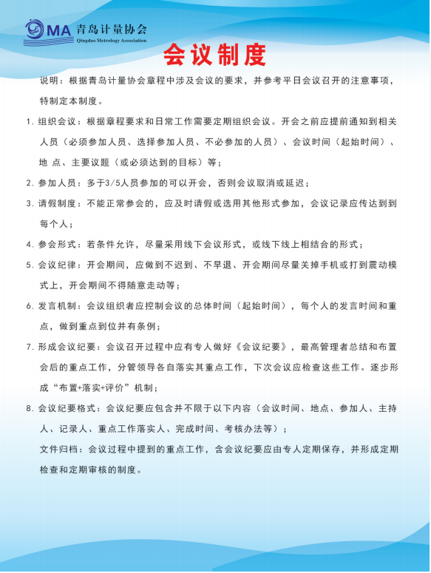
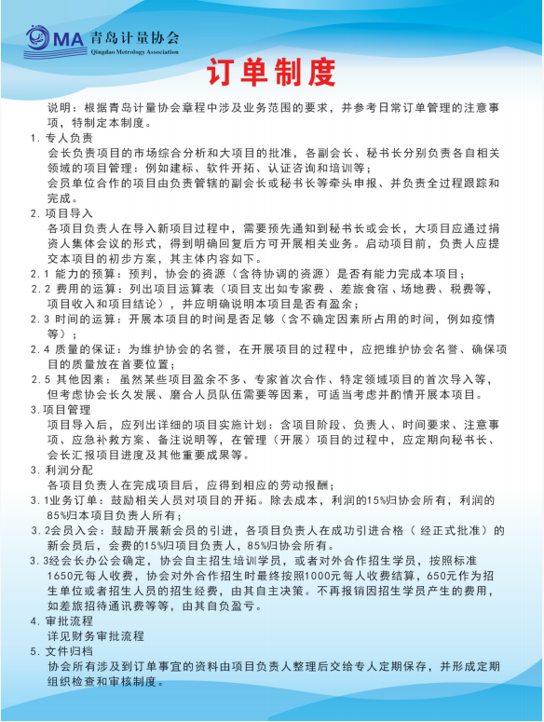
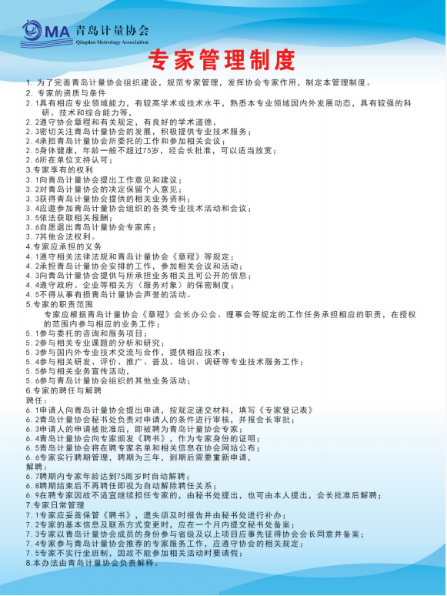
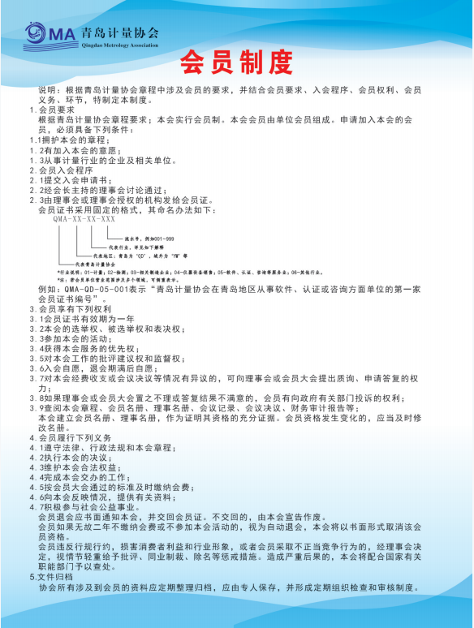
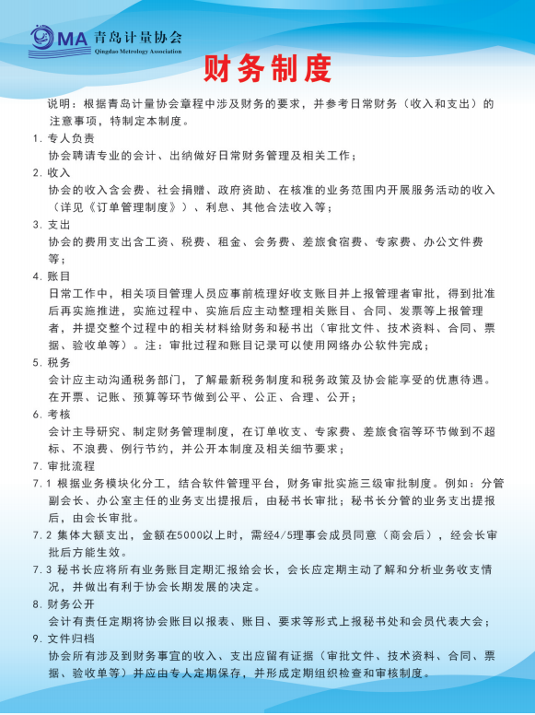
青岛计量协会
Qingdao Metrology Association
简 介-管理流程
地址：青岛市城阳区 电话：0532-67762048 网址：http://www.qdjlxh.com

Slide 9
02
业务范围
业务1~业务8

Slide 10

青岛计量协会
Qingdao Metrology Association
业务范围
1of 8:
行业调研、统计、信息收集;
计量行业目前状况调研：例如计量机构的数量、增长速度和比率、经营范围、人员数量和结构、目前存在的问题收集等;
地址：青岛市城阳区 电话：0532-67762048 网址：http://www.qdjlxh.com

Slide 11

青岛计量协会
Qingdao Metrology Association
业务范围
2 of 8:
参与制定或修订行业产品的技术、质量等标准，组织推进行业标准的实施;
可以主导、参与或协助政府部门、企业、组织制定相关企标、团标、行标、国标或国际标准，制定工艺文件、技术文件、试验大纲等，并组织推进以上文件的实施；
地址：青岛市城阳区 电话：0532-67762048 网址：http://www.qdjlxh.com

Slide 12

青岛计量协会
Qingdao Metrology Association
业务范围
3 of 8:
组织行业培训、技术咨询、对外交流、会展招商及产品推介等活动;
目前以行业培训、技术咨询（CNAS、CMA认证、三体系认证、3C认证）、技术交流为主。
地址：青岛市城阳区 电话：0532-67762048 网址：http://www.qdjlxh.com

Slide 13

青岛计量协会
Qingdao Metrology Association
业务范围
8 of 8:
承担法律、法规、规章规定或者政府有关部门依法委托的其他职能。
计量法讲解、计量文化（准备中）。
地址：青岛市城阳区 电话：0532-67762048 网址：http://www.qdjlxh.com

Slide 14
03
协会活动
党建
培训
走访

Slide 15
青岛计量协会
Qingdao Metrology Association
协会活动-党建工作
地址：青岛市城阳区 电话：0532-67762048 网址：http://www.qdjlxh.com

Slide 16
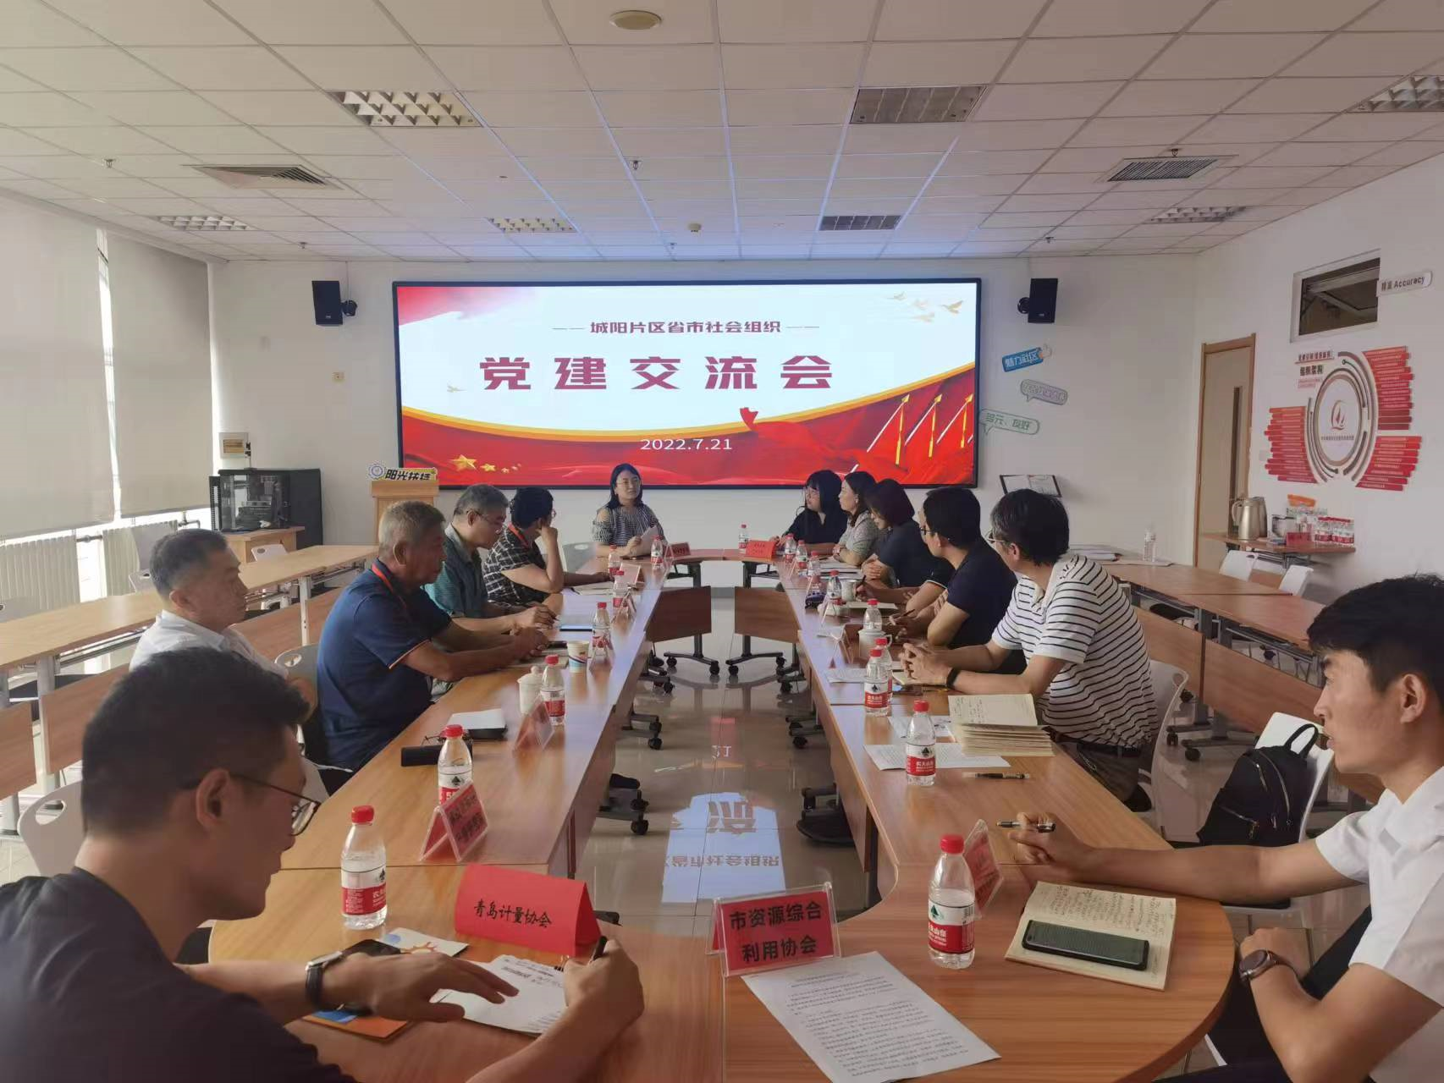
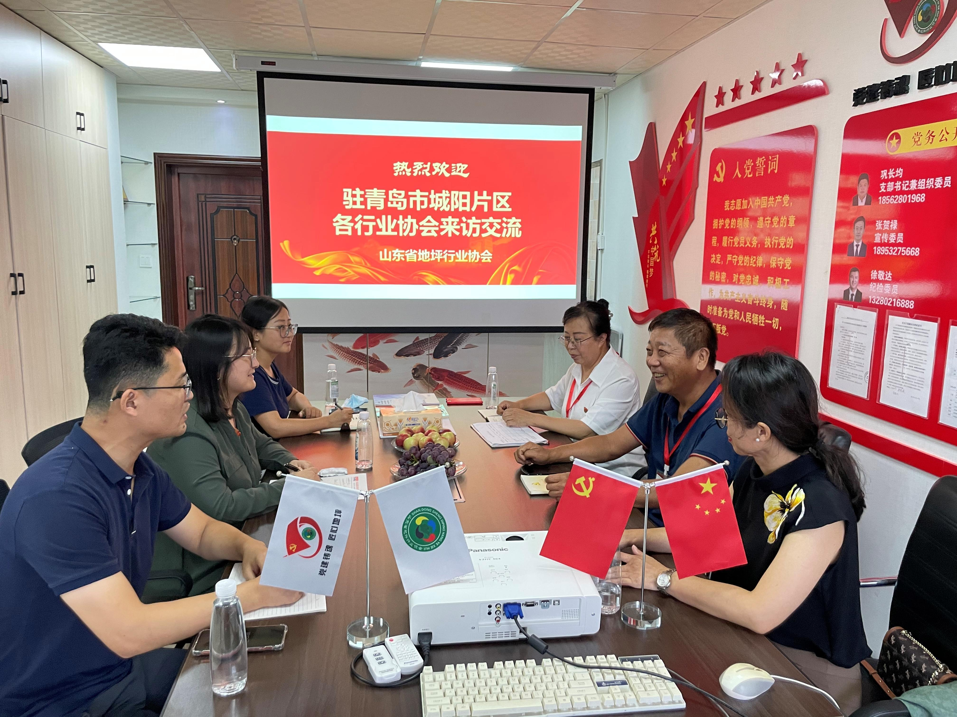
青岛计量协会
Qingdao Metrology Association
协会活动-党建工作
积极参加党建交流会-1
积极参加党建交流会-2
地址：青岛市城阳区 电话：0532-67762048 网址：http://www.qdjlxh.com

Slide 17
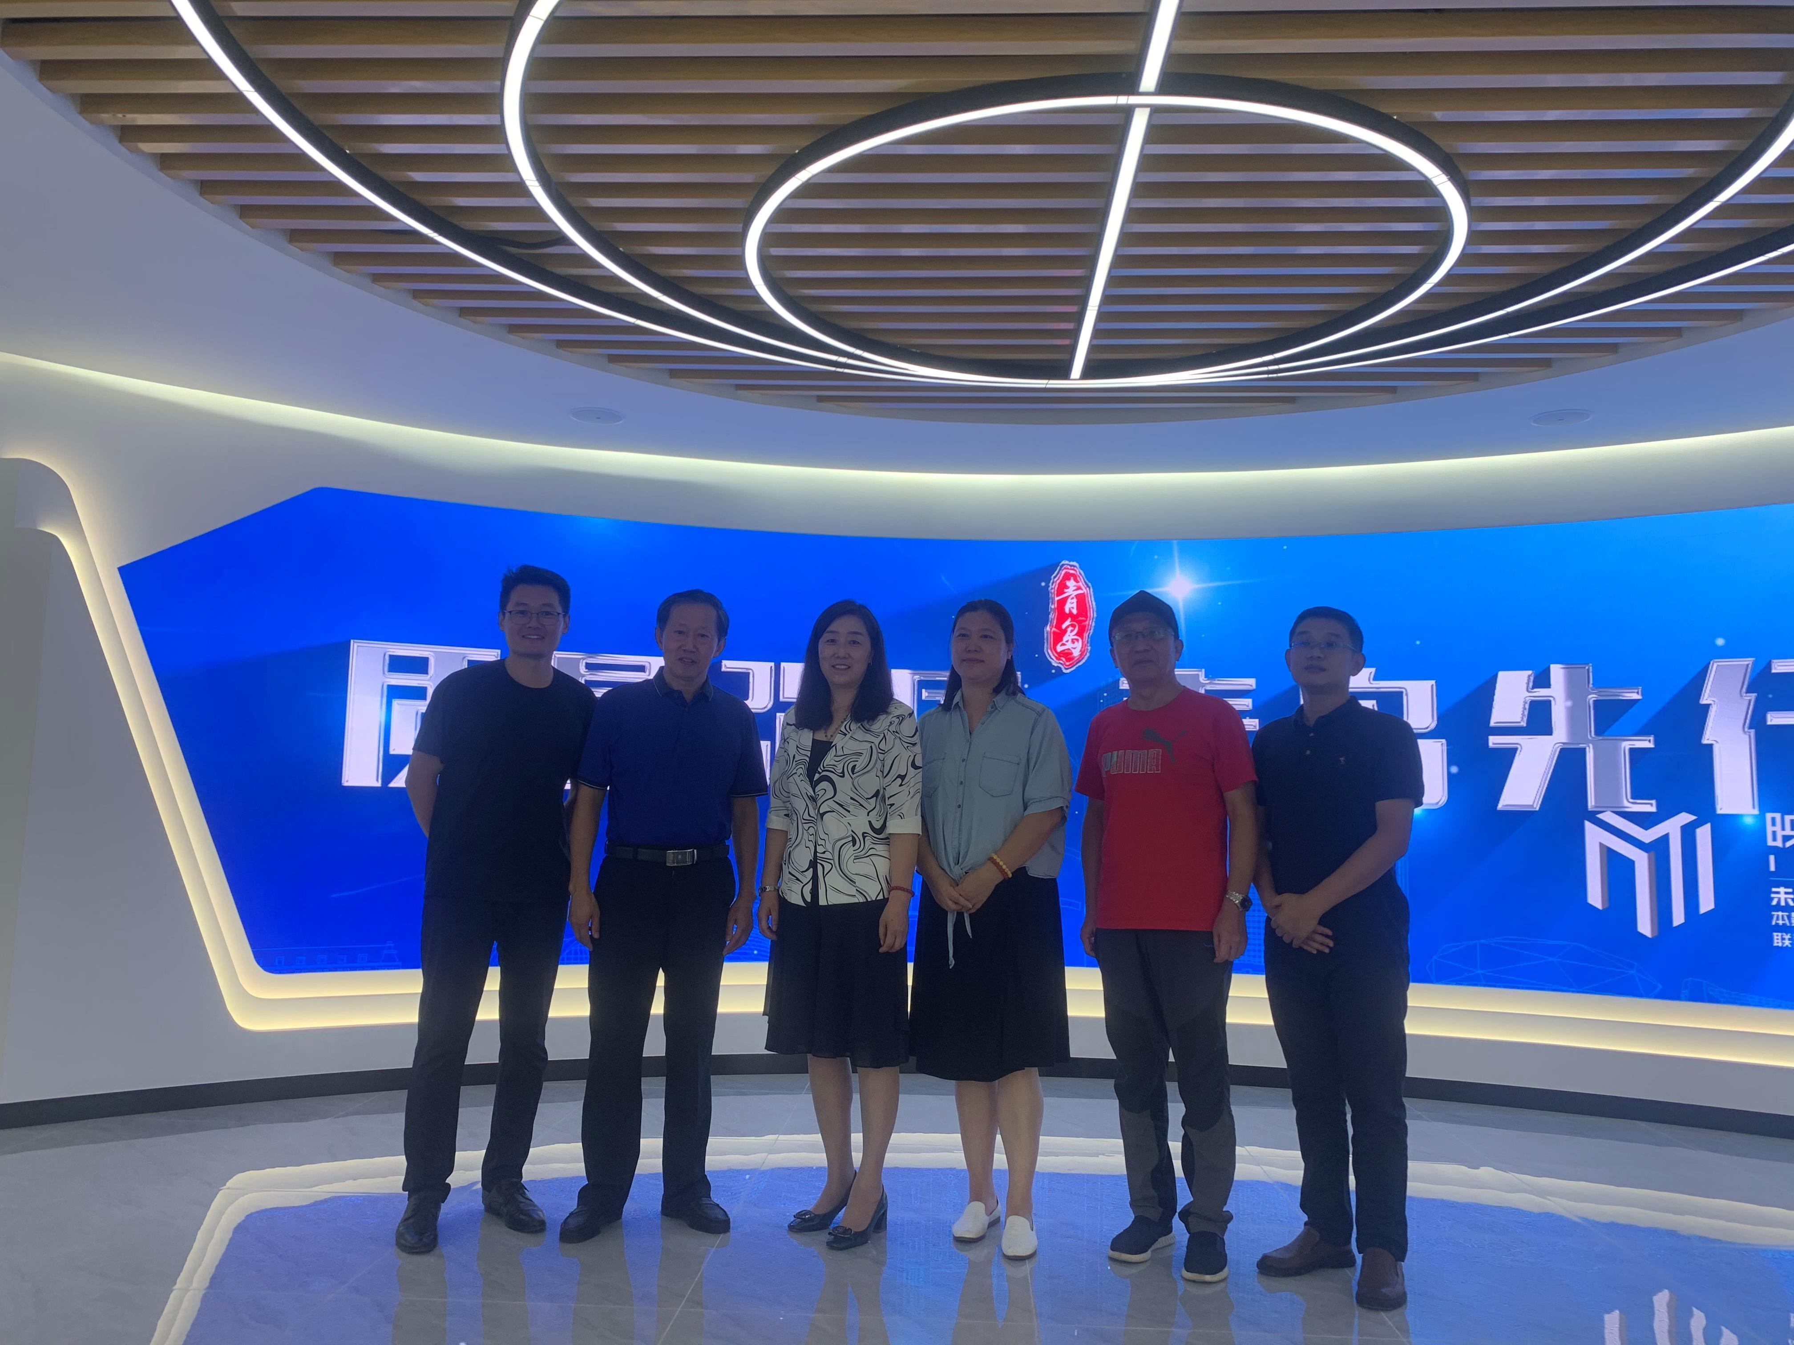
青岛计量协会
Qingdao Metrology Association
协会活动
迎接考察
2022年8月23日~26日，青岛计量协会&中国计量协会在青岛维也纳国际酒店举办为期4天的计量校准员培训，内容涉及长度、热工、衡器、力学、电器、容量、化学等十几个领域。
中国计量协会侯老师、陈老师莅临青岛计量协会（国家质量基础设施（青岛）总部基地），考察工作。
地址：青岛市城阳区 电话：0532-67762048 网址：http://www.qdjlxh.com

Slide 18
青岛计量协会
Qingdao Metrology Association
下一步工作计划
1. 党建工作：积极主动做好党建工作；
2. 培训：
注册计量师培训、
测量不确定度培训、
实验室内审员培训、
实验室关键岗位（主任、技术负责人、质量负责人）人员培训、
法律法规培训、
计量建标培训、
CNAS和CMA认证咨询培训等；
3. 走访会员：了解需求，做好服务；
4. 邀请主管部门（民政局、市场监管局等）领导来基地考察和指导工作；
5. 网站建设；
6. 计量合格确认等工作。
地址：青岛市城阳区 电话：0532-67762048 网址：http://www.qdjlxh.com

Slide 19
~ 联系我们
青岛计量协会
地址：青岛市城阳区艳阳路99号
电话：0532-67762048
邮箱：qdjlxh123@163.com
网址：http://www.qdjlxh.com
感谢聆听！

